Slide 1
近两星期实验与研究总结
万盛华

Slide 2
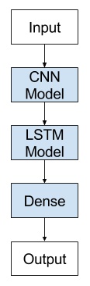
CNN+LSTM=LRCN
[CNN LSTMs are] a class of models that is both spatially and temporally deep, and has the flexibility to be applied to a variety of vision tasks involving sequential inputs and outputs
— Long-term Recurrent Convolutional Networks for Visual Recognition and Description, 2015.
backbone+context modeling

Slide 3
对CNN进一步理解
通过不同的卷积核对特征进行提取
image经过conv kernel 得到 feature map，特征映射
根据卷积核的提取特征，在feature map上不同的地方有不同的响应程度，响应越高
在内积结果上再取局部最大值，即maxpooling
卷积层+池化层实现了特征提取的功能
卷积核非常重要，通过BP来增加有效提取特征的卷积核的权重

Slide 4
CNN架构设计
图像分割任务需要针对单个像元生成预测标签，不能像分类网络一样只做下采样生成单一标签的架构，需要下采样和上采样分别进行，分割网络常设计成对称结构，这样最后做特征提取的feature map会和label建立一一对应，这就是FCN全卷积神经网络
目前用于遥感中较好的模型Segnet，呈完全对称架构，初始编码过程完全提取特征，在池化的时候保留最大值的位置信息，使得在解码恢复特征的时候不造成图像信息偏移。
（Segnet: A deep convolutional encoder-decoder architecture for image segmentation）
原图被随机切割，数据增强，400x400全图标记数据被分成4000个32x32的样本图片，按照4：1划分为训练集和测试集。

Slide 5
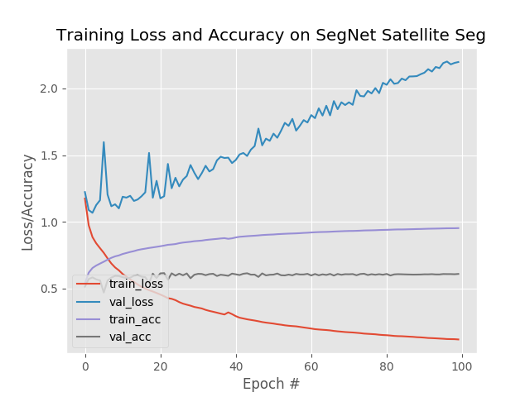
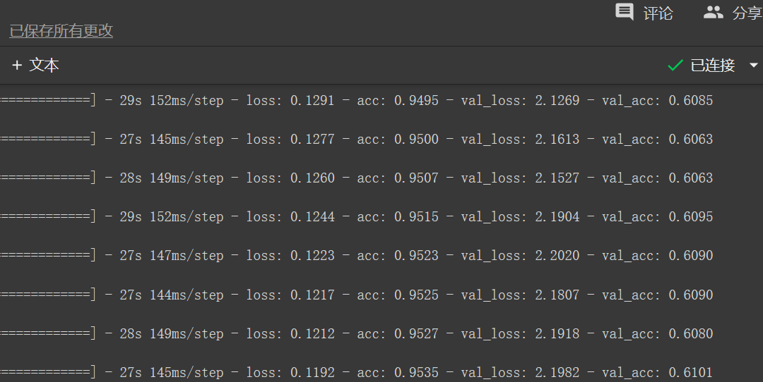
教科书式的过拟合！！
更深的架构的确提升了训练集上的准确率，测试集上的准确率一直在60%，和之前全连接网络的准确率一致，有理由相性数据标注的不准确是造成模型性能无法提升的原因

Slide 6
我的思考：
如果样本是{1，1，1，2，3，4，5}，对应的标签是{1，2，3，2，3，4，5}
那么模型在最小化损失的情况下最多学到的是y=x，在x=1上由于其对应多个y，所以无法准确学习，也就是说给定测试集{1，2，3，4，5}，最终准确率只能在80%。
上述情况很可能在遥感全图标注的过程中发生，即一些像元被误标为不同的类别，只是因为其在不同的环境中，比如图像的不同的位置，因为其周围地物的类别或者背景而人为地将其标注为不同的类，导致准确率无法提升。
卷积神经网络对于细粒度的图像可能作用不明显，去学习纹理特征但是过于破碎，性能可能弱于一般的机器学习方法，在高分辨率遥感图像分类上浪费人力物力。

Slide 7
总体思路：
根据实验来看，单图上的全监督学习极大程度受到训练集标注数据的影响，对于遥感中的图像分割，尝试使用半监督学习，即通过学习已有数据，而逐步补充训练样本。因为错误训练样本的加入不仅没有增加模型准确率，反而是准确率止步不前，白白增加了计算开销。
人为标注数据时不再做全图标注，只选择最为有把握的区域进行，不确定的部分通过两个方面来进行补充，时间上和空间上，时间上通过循环网络利用前后一致性来补充，空间上利用近邻的一致性进行补充。

Slide 8
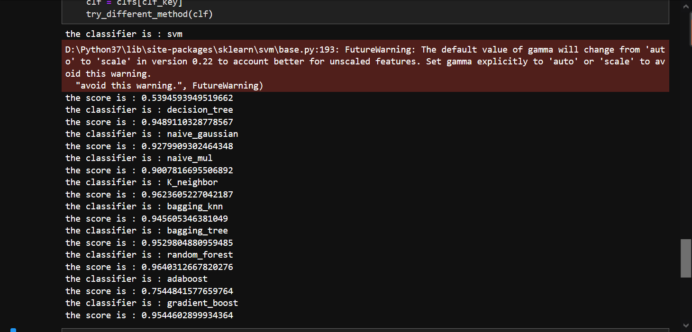
一个简单的尝试：通常情况下，监督学习训练样本与测试样本的比例是4:1或者更高，也就是充分学习训练样本的特征，训练出好的模型，然后在测试集上拥有不错的性能，但是本次实验将训练样本和测试样本划分为1:9，同样在各分类器下取得不错的性能，说明选择出的样本具有高度的一致性，服从相同的分布。起到“四两拨千斤”的效果

Slide 9
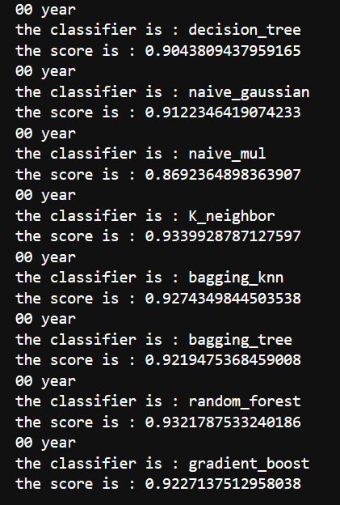
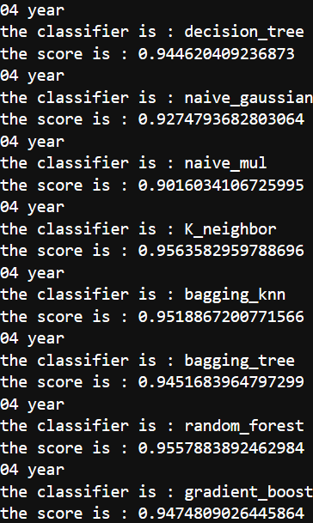
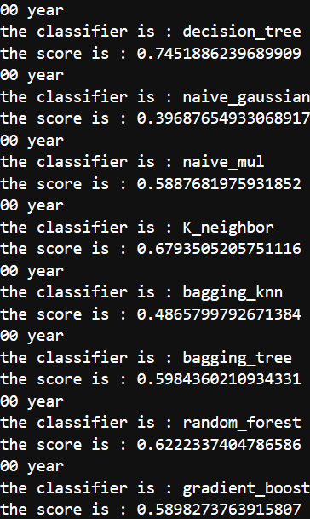
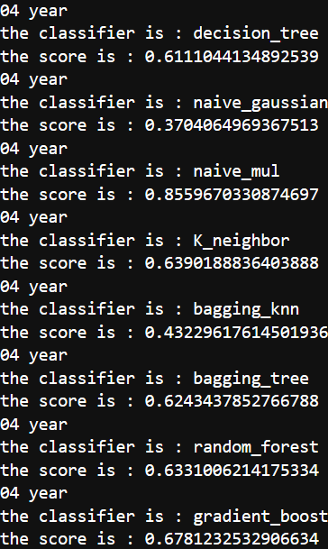
大胆尝试：交叉训练和验证
train 00
test 00
perfect
train 04
test 04
perfect
train 04
test 00
bad
train 00
test 04
bad

Slide 10
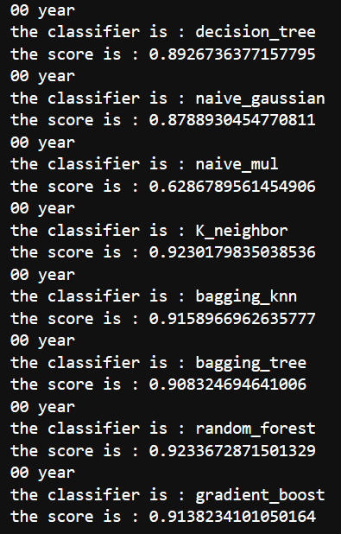
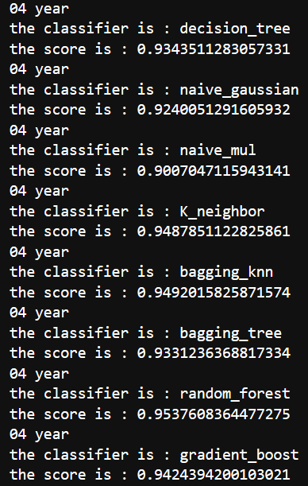
更近一步：综合训练，单独测试
训练集：测试集 = 1：49
训练集中00年样本：04年样本 = 1：1
测试集分别为00年和04年
效果perfect

Slide 11
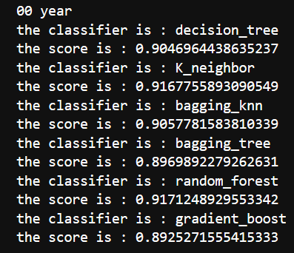
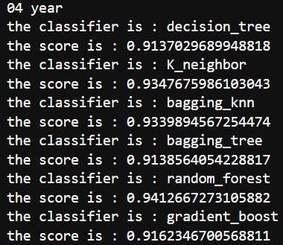
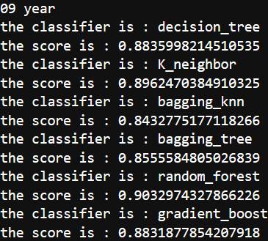
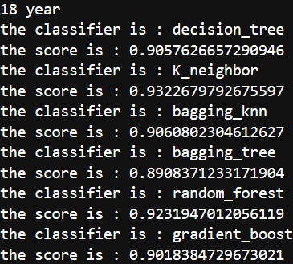
四期级联训练，训练集共用同一个，但是测试集为各自年份数据
总体比例为 单一年份训练集：其他年份训练集：单一年份测试集=1:3:196

Slide 12
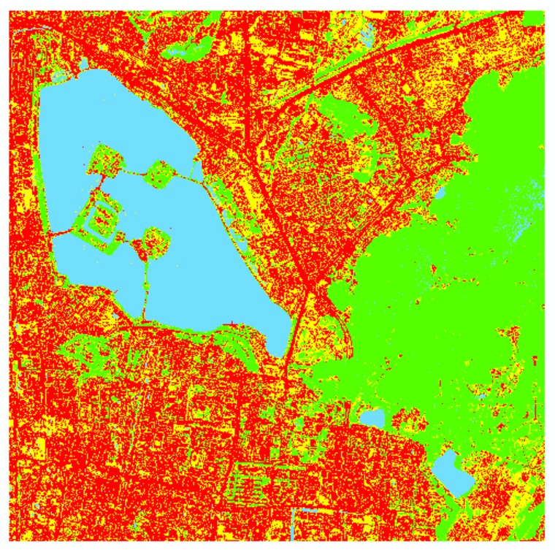
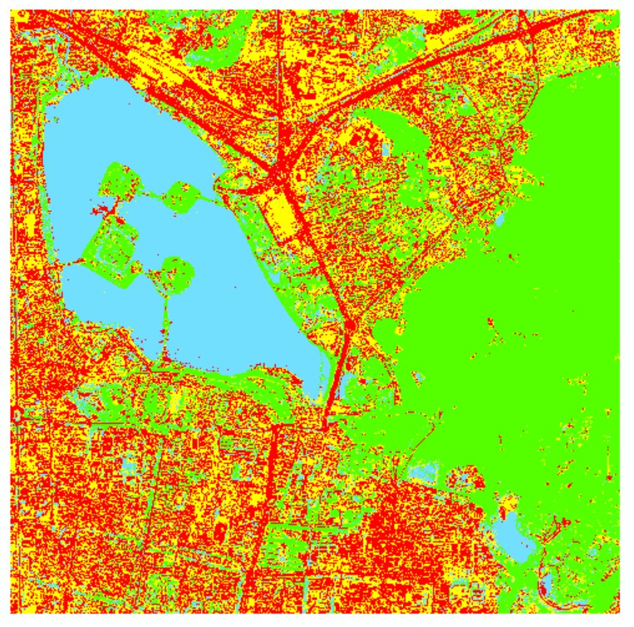
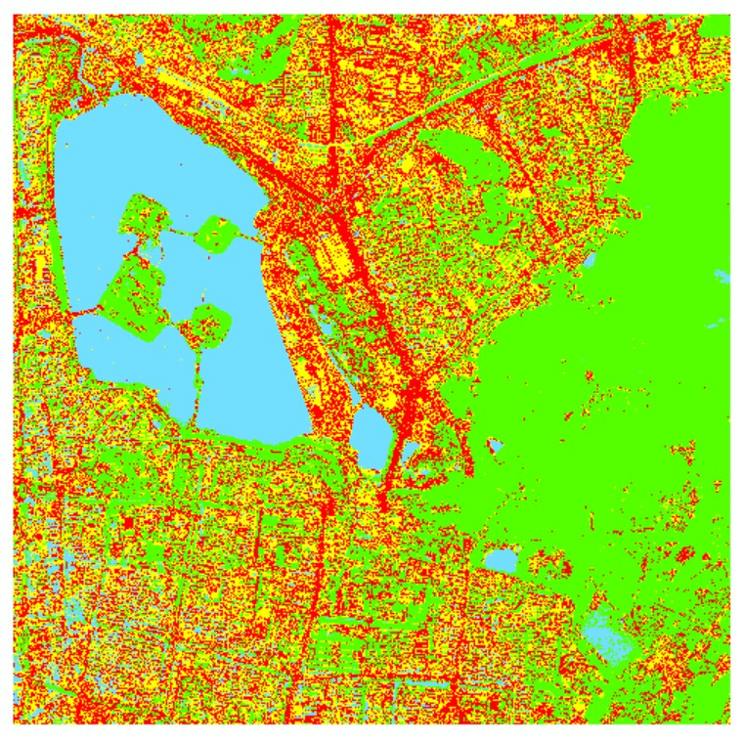
00年
04年
09年
初步结论：首先选取的样本特征明显，聚类效果好，其次在学习到单一时期地物特征的同时，通过另一时期的样本泛化，有效避免了单一时刻的过拟合现象。
基于此可以构建好的时间维度上的联合学习半监督模型，设计一个好的损失函数和优化方法是下一步任务。

Slide 13
类别不平衡带来的问题？
之前标注数据集的训练准确率低下的原因，损失函数采用交叉熵，模型找到了trick，倾向于把错误分配给占比较小的类别，这样使总的损失最小
解决类别不平衡的问题？
中频平衡
训练两个FCN网络：一个采用标准交叉熵损失函数，另一个用中频平衡
（Badrinarayanan, Vijay, Alex Kendall, and Roberto Cipolla. "Segnet: A deep convolutional encoder-decoder architecture for image segmentation." IEEE transactions on pattern analysis and machine intelligence 39.12 (2017): 2481-2495.）
0 植被 绿色
1 建筑物 黄色
2 水体 蓝色
3 道路 红色
4 裸地 白色

Slide 14
相关文献阅读：
Semantic Segmentation of Small Objects and Modeling of Uncertainty in Urban Remote Sensing Images Using Deep Convolutional Neural Networks
U-Net Based Semantic Segmentation Method for High Resolution Remote Sensing Image
Delving Deep into Rectifiers Surpassing Human-Level Performance on ImageNet Classification
Deep Convolutional Neural Network Design Patterns
Pyramid Attention Network for Semantic Segmentation
Deep Residual Learning for Image Recognition
Segnet: A deep convolutional encoder-decoder architecture for image segmentation

Slide 15
请老师指正

